Slide 1

Umiłowanie mądrości - filozofia
Małgorzata Michalska
Patrycja Pietrasik
klasa 1D

Slide 2
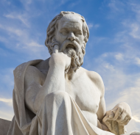
Czym jest filozofia ?
Filozofia oznaczała umiłowanie mądrości, czyli nieustanne dążenie do wiedzy i poszukiwanie pewności.
Według Platona filozofia sytuuje się pomiędzy mądrością bogów a głupotą głupców.
Znaczenie słowa filozofia wywodzi się z języka greckiego -philéō ‘miłuję’, sophía ‘mądrość’.
This Photo by Unknown author is licensed under CC BY-SA.

Slide 3
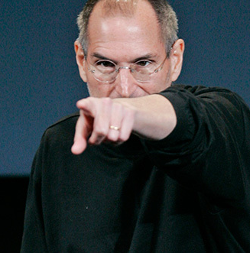
Kto może zostać filozofem ?
Czy jesteśmy tego świadomi, czy nie, filozofia wpływa na nasz stosunek do świata i innych ludzi. Można powiedzieć, że każdy,
komu zdarzają się głębsze rozważania,
kto kieruje się w życiu przemyślanym systemem zasad ma swoją filozofię.
W pewnym sensie każdy, kto umie zadawać pytania, jest filozofem.
This Photo by Unknown author is licensed under CC BY-SA.

Slide 4

Pytania filozoficzne
Czasami zadajemy sobie niecodzienne pytania, takie jak :
,,Co daje się pierwsze – płatki czy mleko?,
,,Dlaczego właściwie istnieję?", ,,Skąd wiem, że to prawda?". W rozważaniach tylko poruszamy kwestie ostateczne lub najbardziej podstawowe.
Pytania filozoficzne są ogólne, abstrakcyjne i udzielone na nie odpowiedzi można racjonalnie uzasadnić.
Najważniejsze zagadnienia filozoficzne można sprowadzić do 5 ogólnych pytań wymienionych przez wybitnego filozofa – Immanuela Kanta:
Co mogę wiedzieć? Co powinienem czynić? Czego mogę się spodziewać? Kim jest człowiek? Czy to naprawdę jest ( istnieje) ?

Slide 5
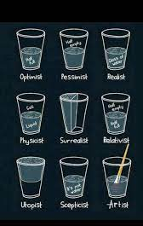
Czego możesz dowiedzieć się na lekcji filozofii?
Na lekcji filozofii możesz:
poznać wiele systemów myślowych stworzonych przez wybitnych filozofów;
spojrzeć na świat z różnych perspektyw;
rozważyć nurtujące cię pytania o sens życia i istnienia.

Slide 6
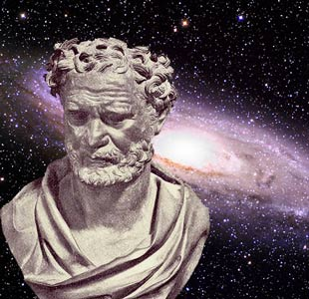
Co nam daje filozofia?
Filozofia rozwija zarówno umysł, jak
i duszę człowieka. Może ona ustanawiać prawa i zasady trwałe, prawdziwe
i piękne. Może wydawać się, że jest nauką teoretyczną, lecz to na jej prawach kształtujemy rzeczywistość. To dzięki wiedzy człowiek może się rozwijać, działać i rozwiązywać swoje problemy
This Photo by Unknown author is licensed under CC BY-NC-ND.

Slide 7
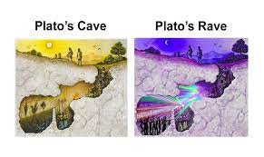
Filozofia na co dzień
Filozofia rozważa różne aspekty życia:
świat ożywiony i nieożywiony, jego pochodzenie
i rządzące nim procesy ( filozofia przyrody)
natura, kategorie, prawa oraz badanie istnienia
i natury Boga (ontologia)
teoria poznania (epistemologia)
antropologia filozoficzna
etyka
estetyka
logika
filozofia przyrody

Slide 8
Czy trzeba bać się lekcji filozofii?
Filozofia jest bardzo rozwijającym przedmiotem, którego nie trzeba się bać, gdyż ma za zadanie pomóc nam zrozumieć świat i siebie. A materiał jest bardzo przystępny i interesujący. Na te lekcje wchodzi się
z uśmiechem i czeka się na nie z niecierpliwością.

Slide 9

Rozwijające myśli filozoficzne
,,Wiem że nic nie wiem." – Sokrates
,,Nie mogę nikogo niczego nauczyć, mogę tylko sprawić, że zaczną myśleć"– Sokrates
,,Wszyscy ludzie mogliby się zgodzić,
że mądrość powstaje z wiedzy i z poszukiwania rzeczy, które filozofia umożliwia nam objąć,
a więc powinniśmy bez wahania zająć
się filozofią"– Arystoteles
,,Ludzie budują za dużo murów, a za mało mostów"– Newton
,,Nie przestajemy stajemy się bawić, bo się starzejemy. Starzejemy się, bo przestajemy się bawić"– George Bernard Shaw
,,Ten jest bogaczem, który tyle posiada,
że niczego nie pragnie"– Cyceron
,,Niebo gwiaździste nade mną, prawo moralne we mnie..."– Kant

Slide 10



Filozofia a memy

Slide 11

Życzenia
Dziękujemy za uwagę i życzymy dostania się do wymarzonego liceum.
PS. Oczywiście do najlepszego liceum - Słowackiego :)

Slide 12
Źródła:
M. Bokiniec, S. Zielka ,, Spotkania z filozofią ", Warszawa 2019.
Własne refleksje ;)

